Slide 1
Система анализа состояния промышленных холодильных камер
Емельянов андрей, смирнов арсений, Чиньков максим

Slide 2
Проблема
Сложно следить за состоянием холодильников на крупных складах

Slide 3
Наша цель
Снизить расходы компании

Slide 4
Концепт проекта
Система, предсказывающая приближение неисправности компрессора на основе машинного обучения

Slide 5
Задачи
Сбор необходимых данных с оборудования
Анализ данных для предсказания времени поломки
Хранение данных в базе данных
Машинное обучение на основе собранных данных

Slide 6
Анализ предметной области
Рынок поставок с применением холодильного оборудования будут расти

Slide 7
Конкуренты
?
Noname

Slide 8
Используемое железо
Датчик вибраций
2 датчика температуры
Микропроцессор stm32
Wifi модуль

Slide 9
Как это работает
Сервер
и
База данных
Компьютер
пользователя
Холодильник

Slide 10
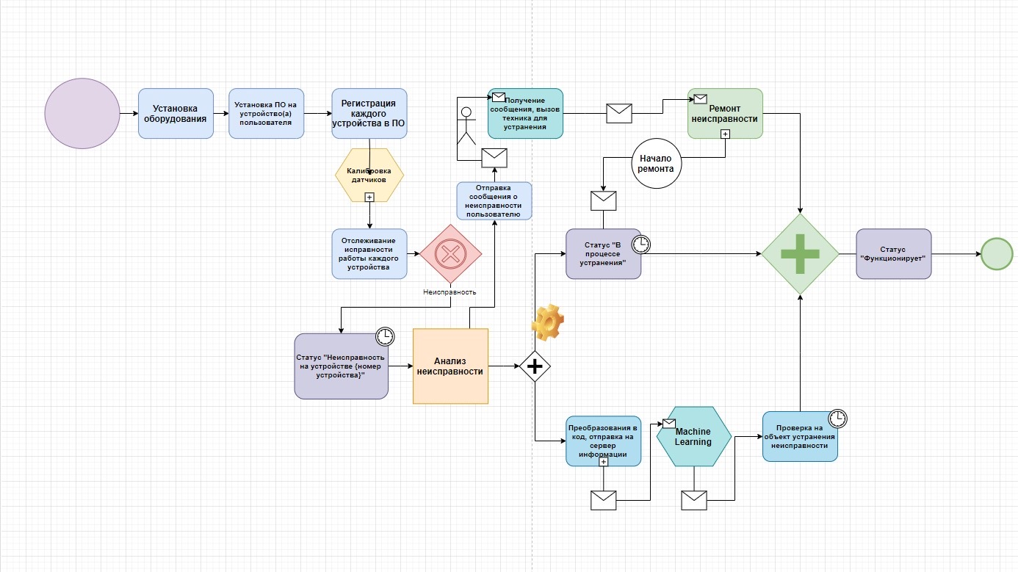
Бизнес процесс
Бизнес процесс

Slide 11
Спасибо за внимание!

